Slide 2

ANÁLISE E DESENVOLVIMENTO DE SISTEMAS
PROJETO DE SISTEMAS APLICADO AS MELHORES PRÁTICAS EM QUALIDADE DE SOFTWARE E GOVERNANÇA DE TI
PROF. Me. PAULO SAMPAIO
MAIO/2025
1

Slide 3

PRODUCT BACKLOG

Slide 4
COM ELABORAR UM BOM PRODUCT BACKLOG?

Slide 5

INICIANDO COM UMA BOA
VISÃO DE PRODUTO!

Slide 6






VISÃO DE PRODUTO
1. Para... (público alvo)
2. Que não estão satisfeitos com... (atual alternativa de mercado)
3. Nosso produto... É uma (proposta do produto/serviço)
4. Que oferece (resolução chave de resolução do problema)
5. Em relação a (a melhor alternativa existente)
6. Nosso produto... (proposta de valor e diferencial)

Slide 7




O PRODUTO (SERVIÇO) É – Não é – Faz – Não faz
É...
Não é...
Faz...
Não faz...

Slide 8
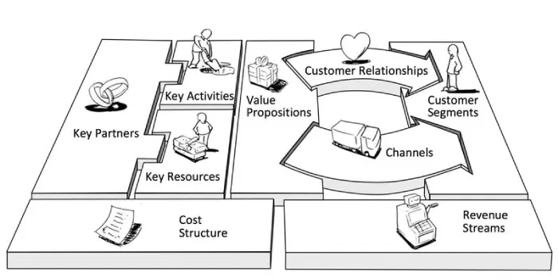
BUSINESS MODEL CANVAS

Slide 9
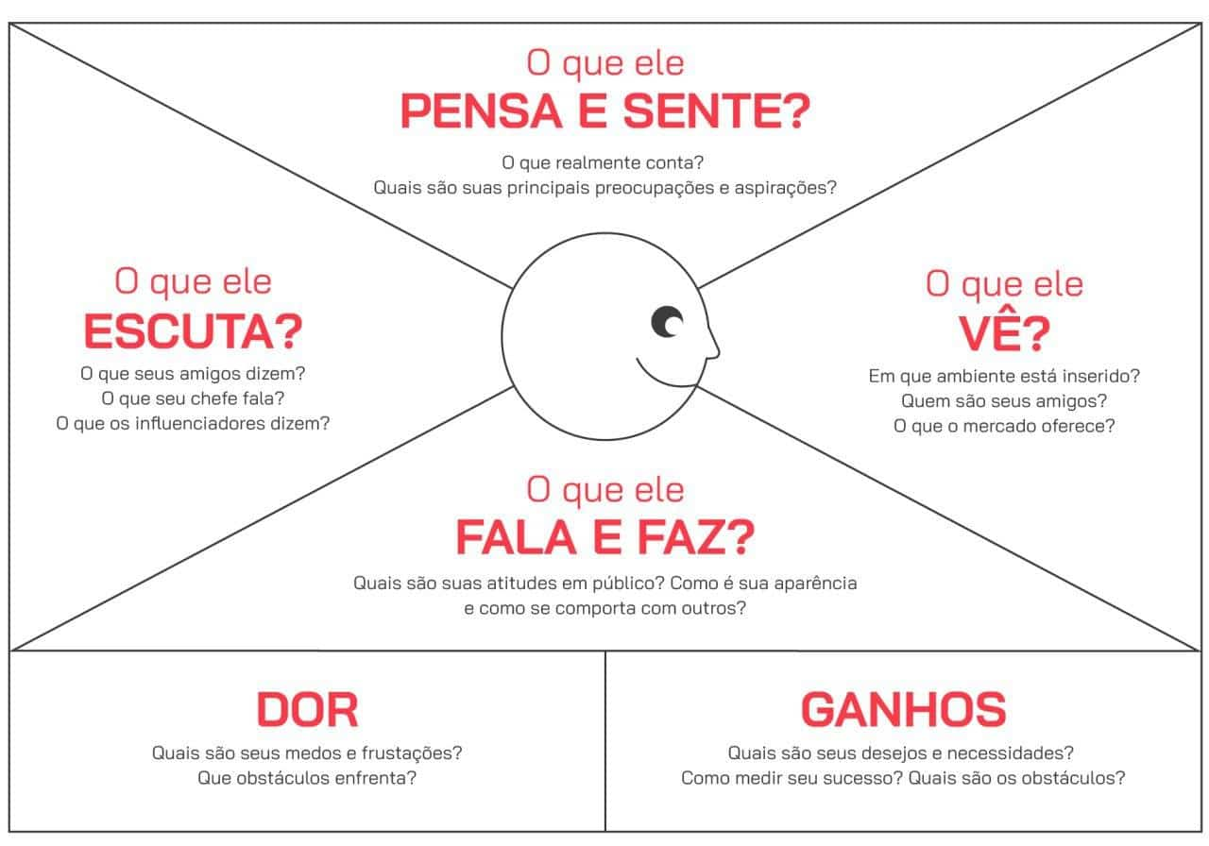
MAPA DE EMPATIA (persona) – Quinto Andar
Precisa morar sozinho, não dá mais pra morar junto dos pais.
Não dá pra alugar sem fiador ou sem caução.
Não conhece o mercado imobiliário. Não pagou aluguel.
Epaminondas
35 anos
Solteiro
Analista MKT
Não confia muito nas pessoas, é cauteloso. Porém, tem recursos.
Não conhece nenhum fiador. Não quer gastar com caução (prioridades).
Não tem histórico de inadimplência.

Slide 10
Jornada do Cliente (features) – Quinto Andar
Jornada do cliente | Features
1. Trabalha longe de casa | Precisa de imóvel mais próximo possível do trabalho. Geolocalização.
2. Vai de transporte coletivo
3. Não tem tempo de pesquisar | Notificações sobre alternativas de moradia.
4. Tem reuniões o dia todo
5. Tem 1 hora de almoço
6. Estuda a noite próximo ao trabalho | Geolocalização.
7. Tem recursos e não é inadimplente | Análise de histórico financeiro.

Slide 11
Classificação e priorização – Quinto Andar
Features | Incerteza Técnica | Esforço | Valor ao Negócio
Precisa de imóvel mais próximo possível do trabalho. Geolocalização. | Média | Médio | Alto
Notificações sobre alternativas de moradia. | Baixa | Baixo | Médio
Geolocalização. | Média | Médio | Alto
Análise de histórico financeiro. | Alta | Alto | Altíssimo

Slide 12
Cartão de histórias
“como um <papel>, eu gostaria de <funcionalidade> para <benefício> “
Formas de Pagamento <Título da História>
Como um cliente eu gostaria de poder escolher
dentre várias formas de pagamento pra eu
poder fechar o meu pedido no site de compras.
As histórias podem ser Épicos (grandes histórias) ou Temas (coleção de histórias de usuários relacionados). Exemplos:
Épico: “Eu como Gerente de Vendas de um website de e-Commerce gostaria de poder receber relatórios customizados de vendas”

Slide 13
Exemplo de Product Backlog
# | Histórias | Estimativa | Prioridade
7 | Como um usuário autorizado eu gostaria de criar uma conta nova | 3 | 1
1 | Como um usuário autorizado , eu quero fazer login | 1 | 2
10 | Como um usuário autorizado , eu quero fazer logout | 1 | 3
9 | Criar um script pra limpar o banco de dados | 1 | 4
2 | Como um usuário autorizado, eu quero ver a lista de itens que eu posso selecionar | 2 | 5
4 | Como um usuário autorizado, eu quero adicionar um item e ele deve aparecer na lista | 5 | 6
3 | Como um usuário autorizado, eu quero excluir um item | 2 | 7
5 | Como um usuário autorizado, eu quero alterar um item | 5 | 8
6 | Como um usuário autorizado, eu quero marcar um item para me lembrar que é devido | 8 | 9
8 | Como administrador, eu quero ver a lista de contas ativas | 2 | 10
Total |  | 30
MVP

Slide 14

Checkpoint III – Discovery de Produto Challenge Mottu
CP a ser realizado pelas equipes do Challenge.
Cada equipe deverá criar as ferramentas e técnicas demonstradas na aula sobre Lean Inception, atendendo ao mínimo:
Mapa de Empatia e Diagrama É-Não É e Faz-Não Faz.
Utilizar modelos apresentados em aula (outros pertinentes serão considerados). Entregar em arquivo único PDF de alta resolução. APENAS UM componente da equipe deve fazer a entrega colocando NOME e RM dos demais componentes.
Data de Entrega: 16 de Maio de 2025

Slide 15
REFERÊNCIAS BIBLIOGRÁFICAS
CARVAJAL JÚNIOR, Cláudio José, SANCHEZ, Wagner Marcelo, e outros. Empreendedorismo, Tecnologia e Inovação. São Paulo, Editora Livrus, 2015.
TOFFLER, ALVIN. A empresa flexível. Rio de Janeiro (RJ): Record, 2005.
MAXIMIANO, ANTONIO CESAR AMARU. Além da hierarquia: como implantar estratégias participativas para administrar a empresa enxuta. São Paulo: Atlas, 2012.
AKTOUF, OMAR. A administração entre a tradição e a renovação. São Paulo: Atlas, 2011.
MORRIS, TOM. A Nova alma do negócio como a filosofia pode melhorar a produtividade da sua empresa. Rio de Janeiro: Campus, 2008.
SCHWABER, Ken ; SUTHERLAND, Jeff . Guia do Scrum: Um guia definitivo para o Scrum:
As regras do Jogo. 2014
SCHWABER, Ken ; SUTHERLAND, Jeff . A arte de fazer o dobro do trabalho na metade do tempo. ED.: LeYa, 2ª Ed. Rio de Janeiro, 2019.

Slide 16

FOI UM PRAZER!!
Paulo Sampaio
profpaulo.sampaio@fiap.com.br
www.linkedin.com/in/profpaulosampaio

Slide 17
Copyright © 2025 Prof. Paulo Sampaio
e-mail: profpaulo.sampaio@fiap.com.br
Todos direitos reservados. Reprodução ou divulgação total ou parcial deste documento é expressamente proíbido sem o consentimento formal, por escrito, do Professor (autor).

